Slide 1
Fractales aleatorios para la simulación de un paisaje tridimensional
Proyecto M2
Simulación Matemática
Aline Rockenzahn
Neto Cárdenas
Diego Islas

Slide 2
Tabla de contenido
Objetivo general
Introducción
Bransley Fern
Fractal 3D
Transformaciones
Parámetros
Comparativa y expliación con midpoint displacement algorithm

Slide 3
Objetivo general
Crear una simulación tridimensional de un paisaje creado a base de fractales construidos por la aplicación repetida de transformaciones lineales a las coordenadas en el espacio
- Entender qué es un fractal y cómo se construyen por medio de transformaciones lineales o afines
- Encontrar la tabla de transformaciones que se utilizará en el código
- Definir cada una de las transformaciones/funciones a utilizar
- Realizar un código que encuentre una coordenada en un plano en 3 dimensiones, aplicando al azar alguna de las transformaciones definidas a la coordenada anterior un total de n veces por medio de una Simulación Montecarlo
- Graficar las coordenadas obtenidas para simular un relieve
- Observar el impacto en el relieve por alterar las transformaciones lineales
- Comparar los resultados obtenidos con los esperados para validar la eficacia del modelo realizado

Slide 4
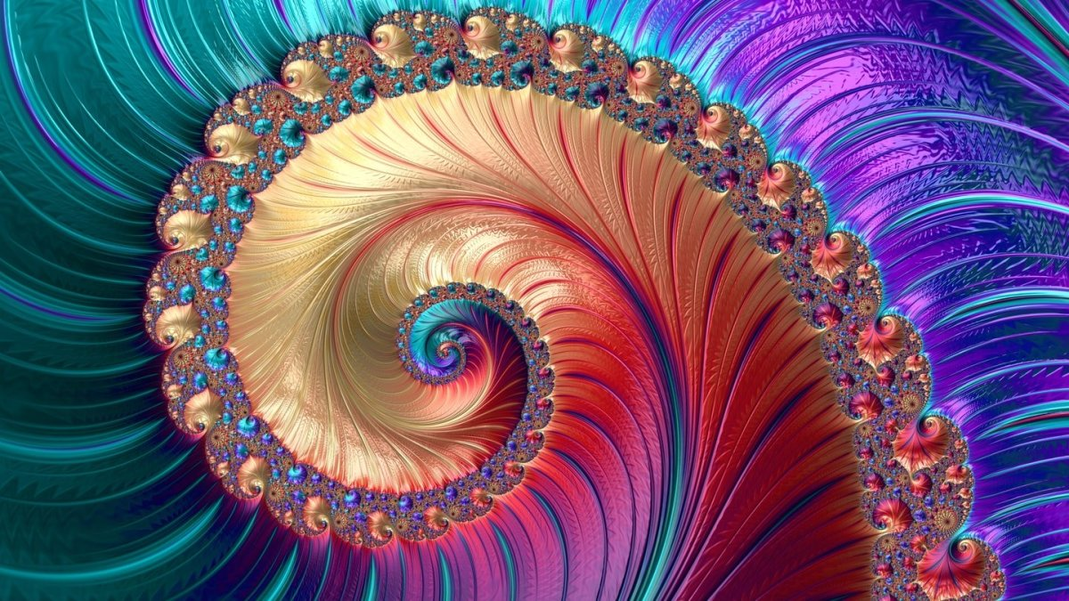
Introduction
¿Qué son los fractales?

Slide 5
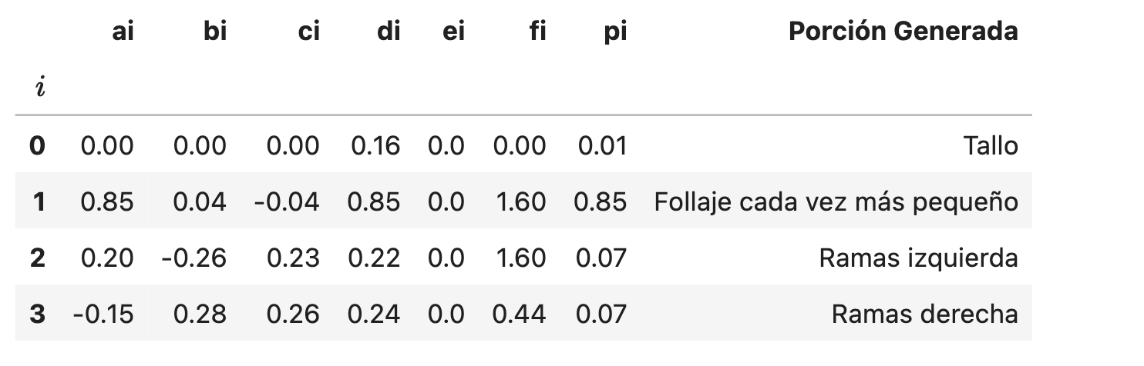
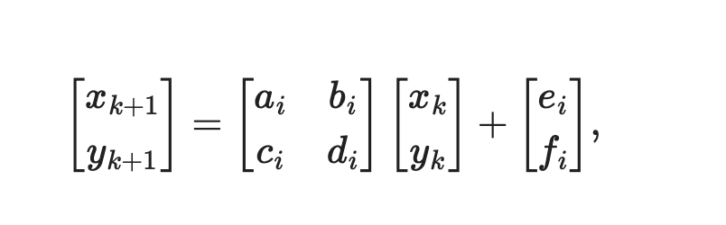



Slide 6

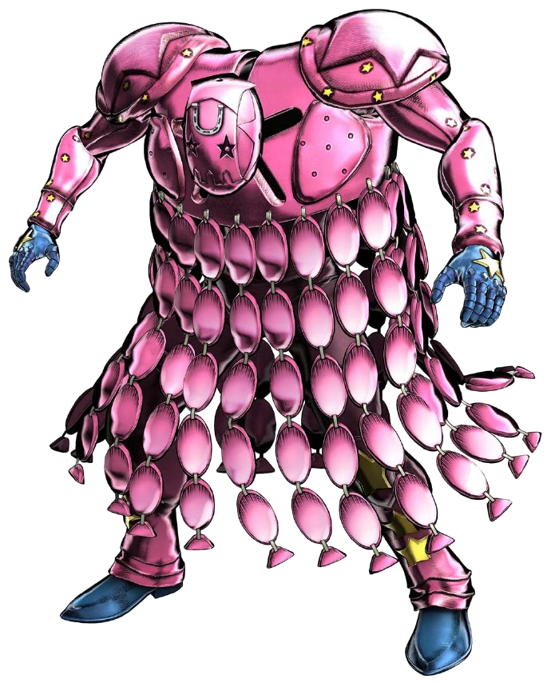
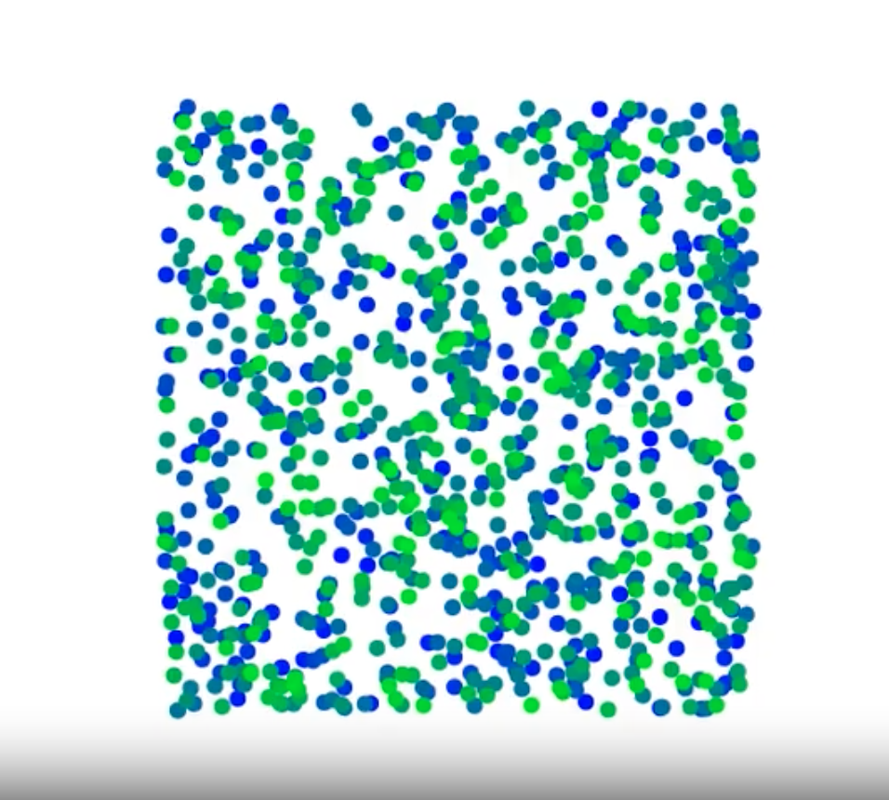
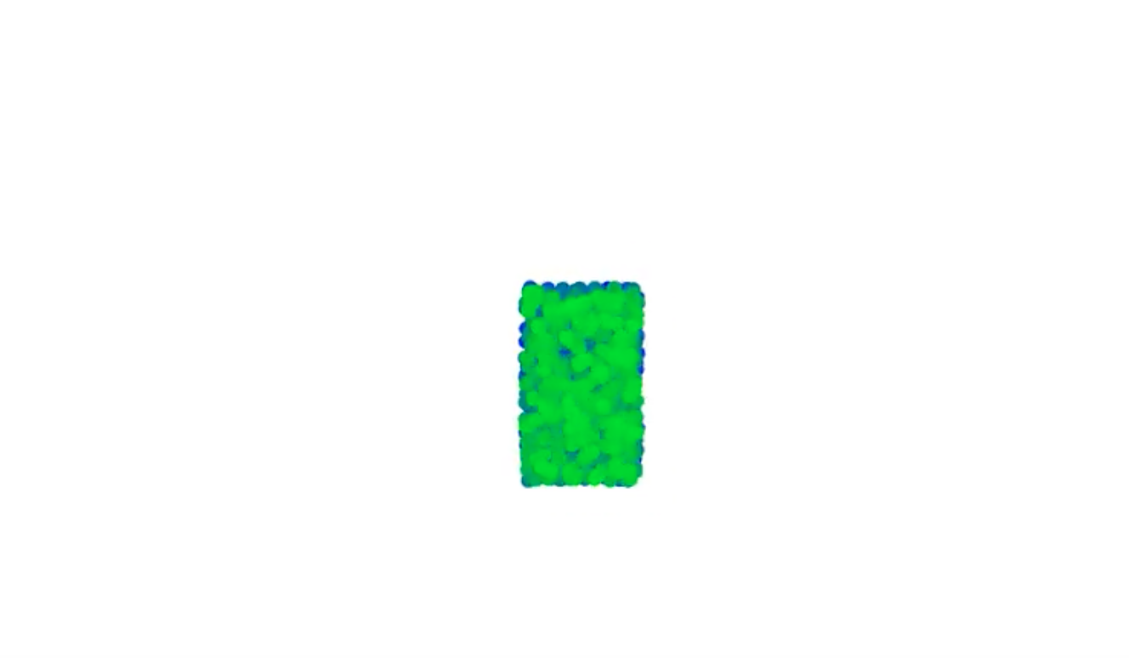
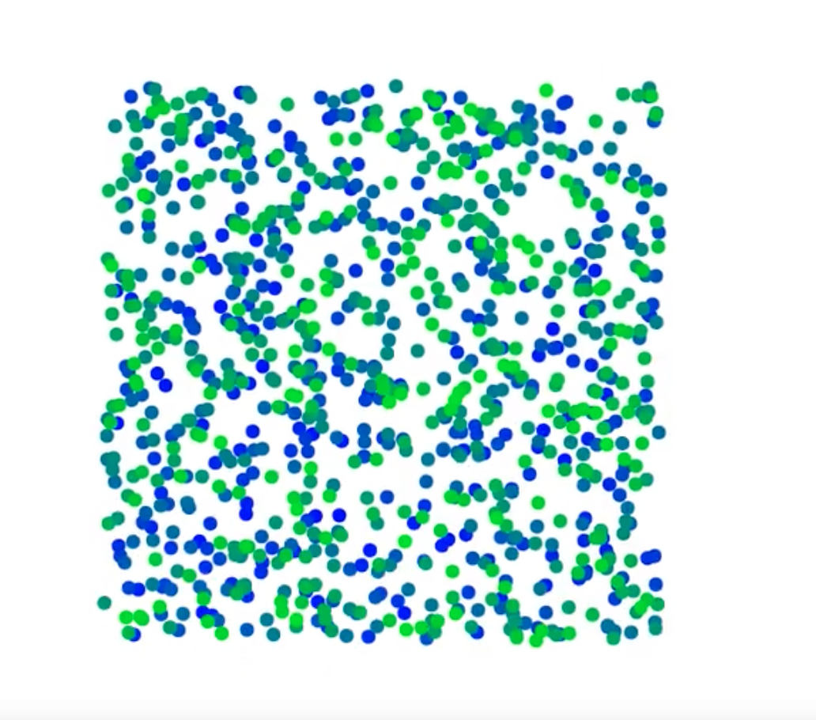
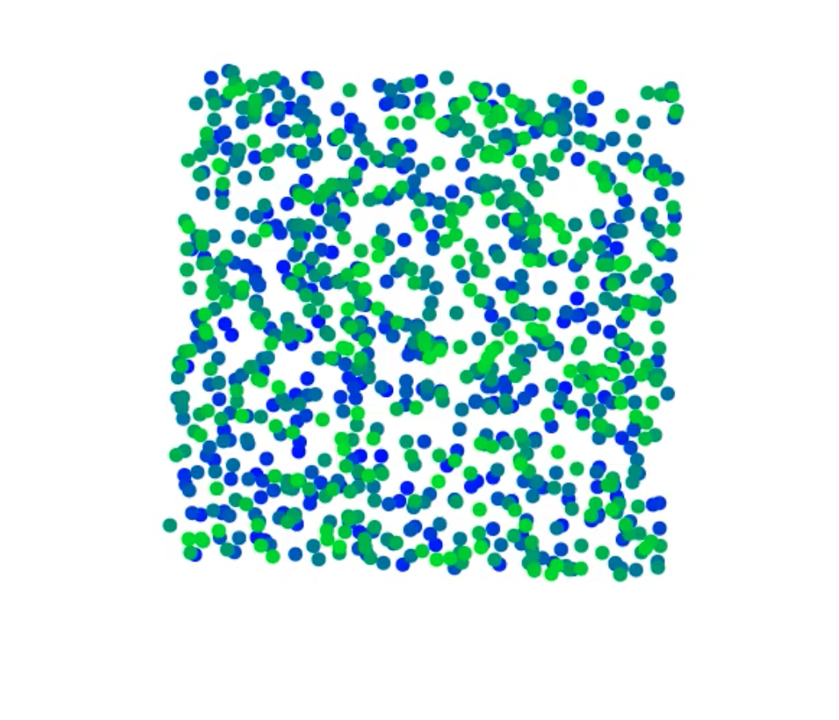
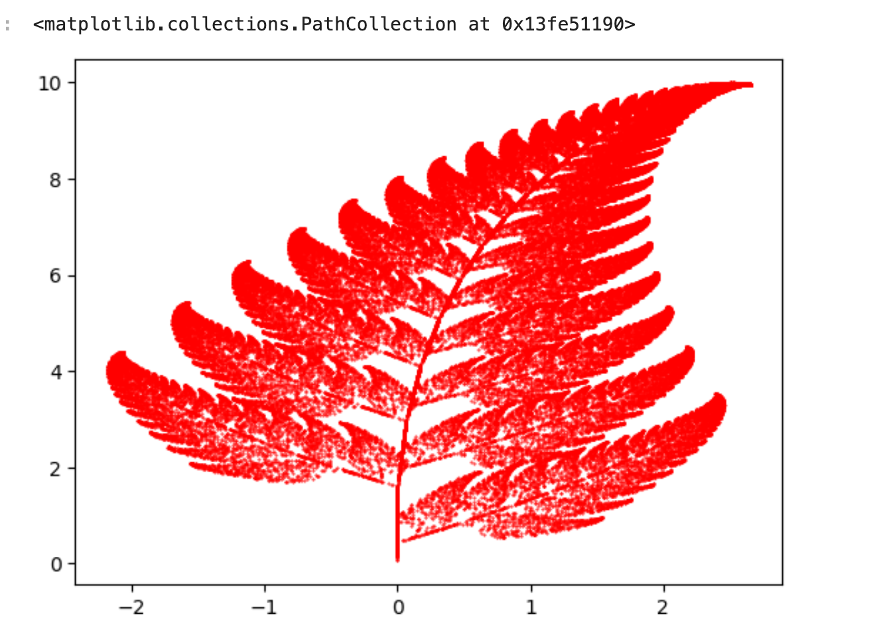
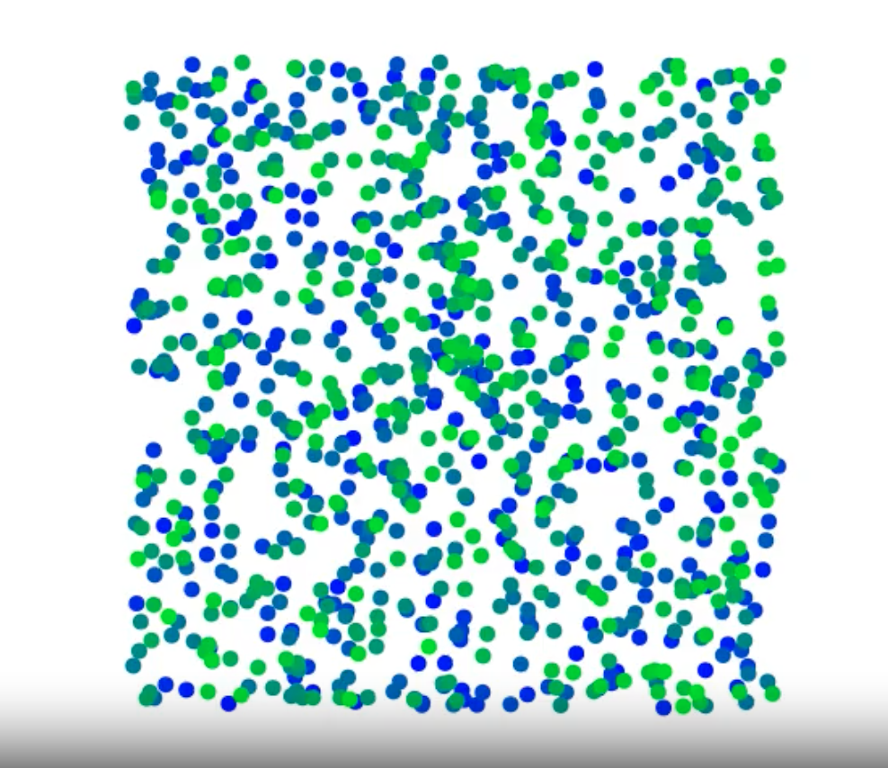
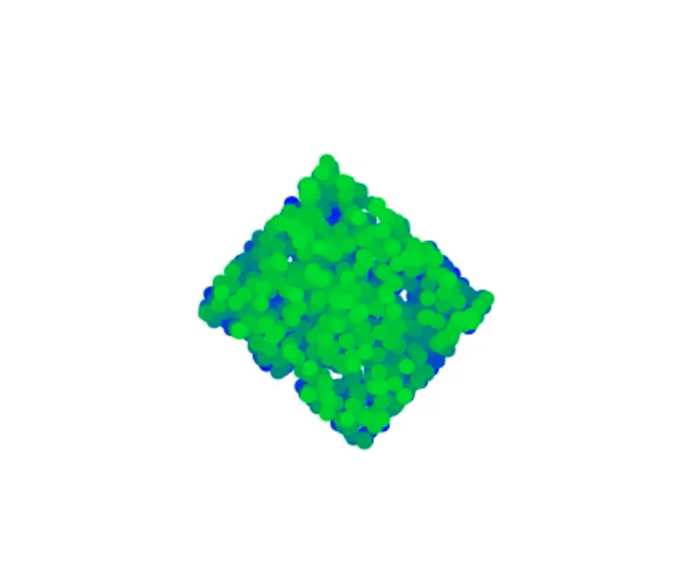
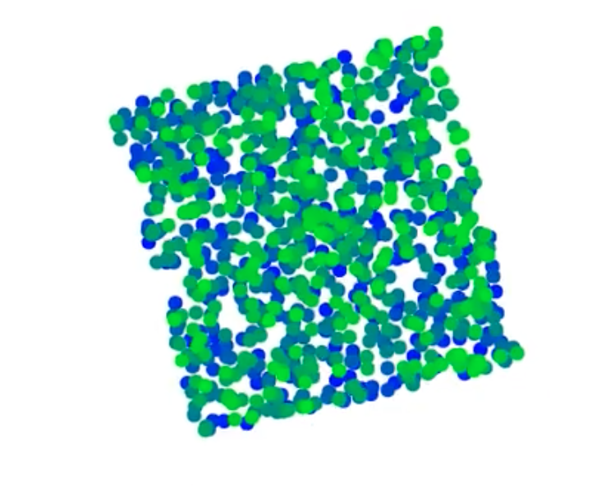
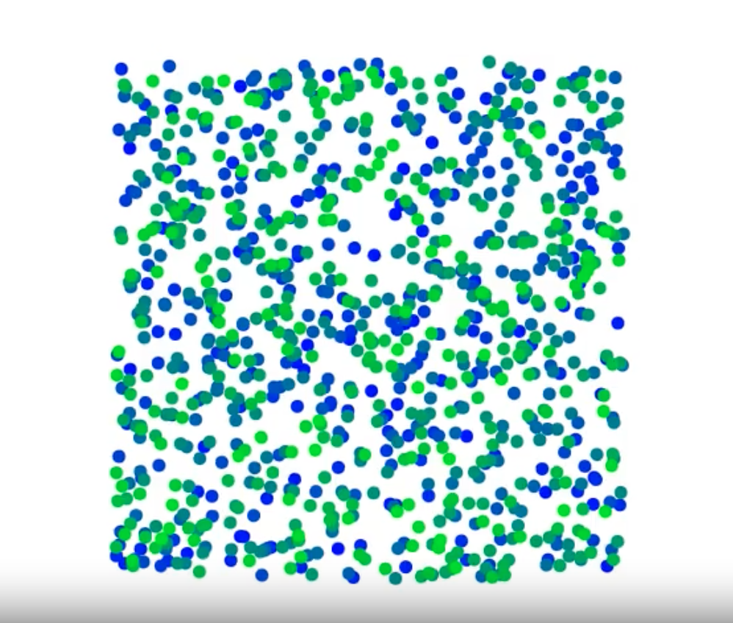
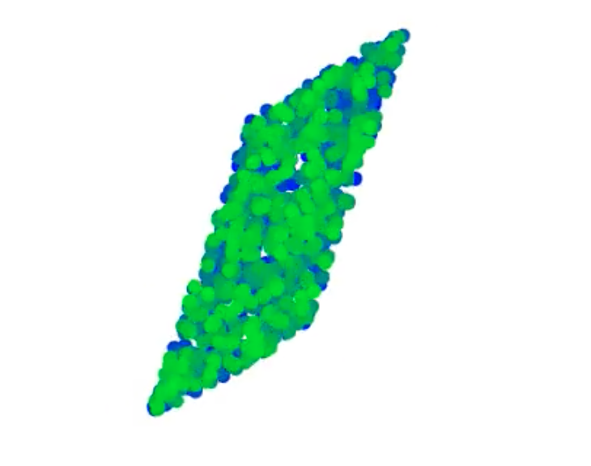
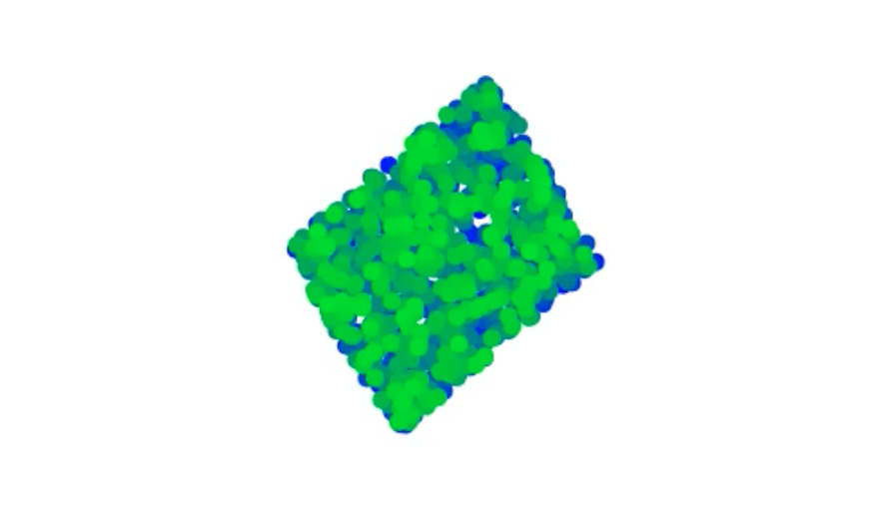
Helecho de Barnsley

Slide 7
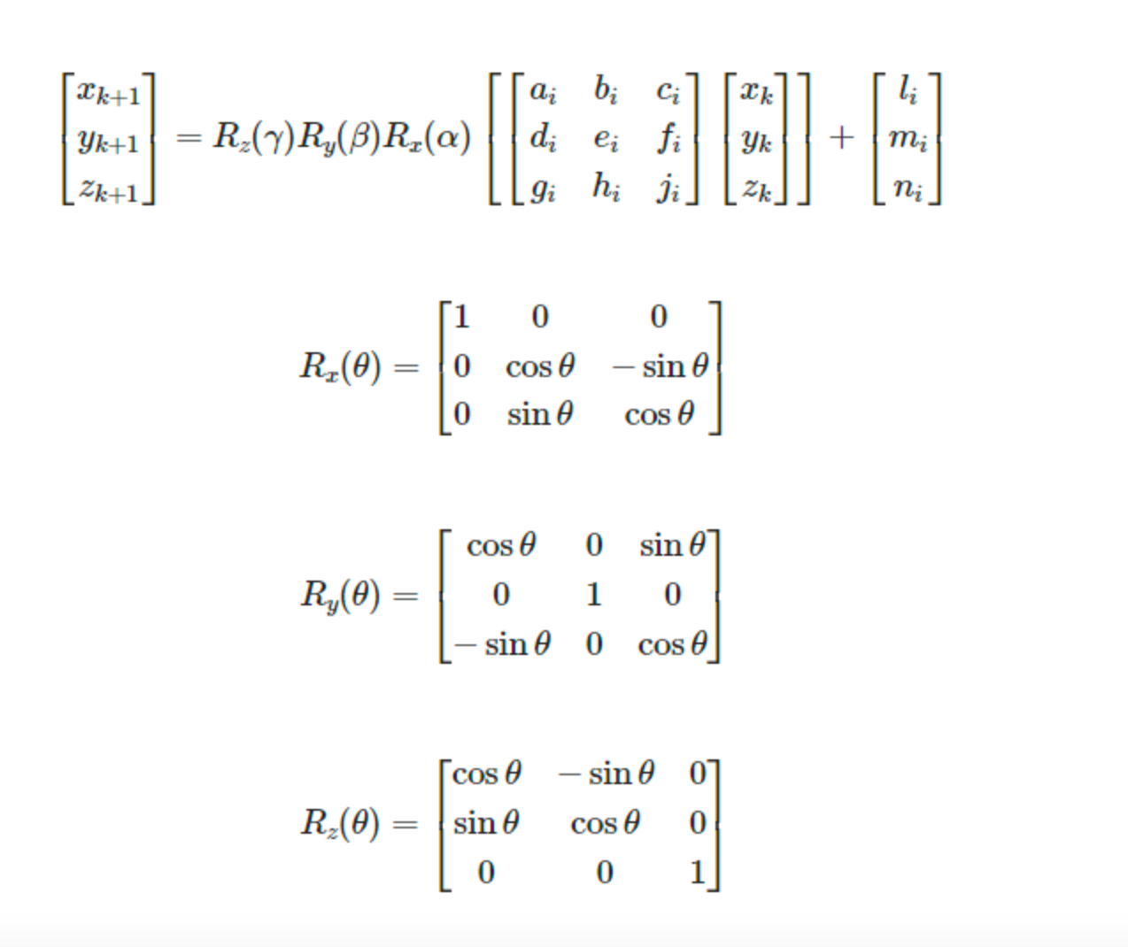
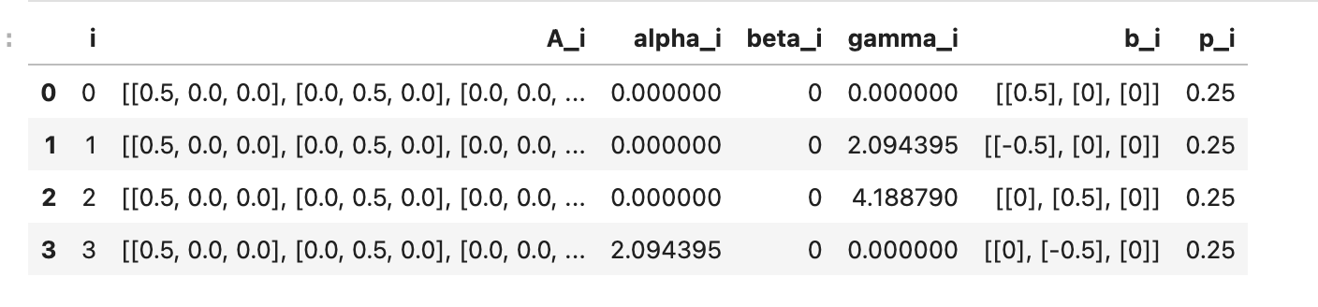

Slide 8
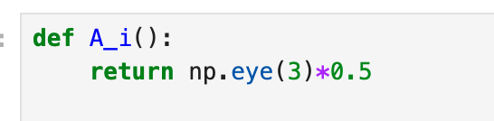
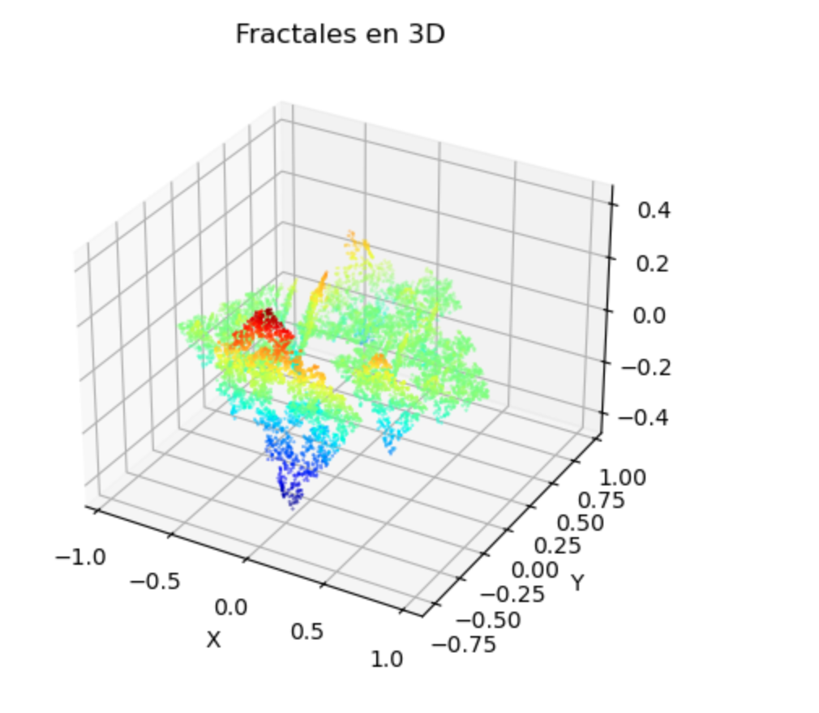
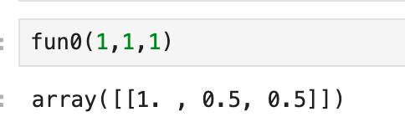

Slide 9
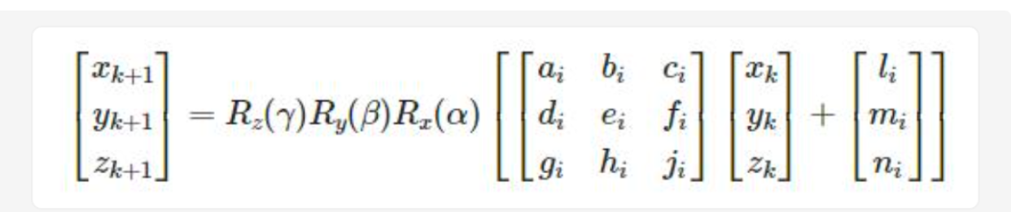
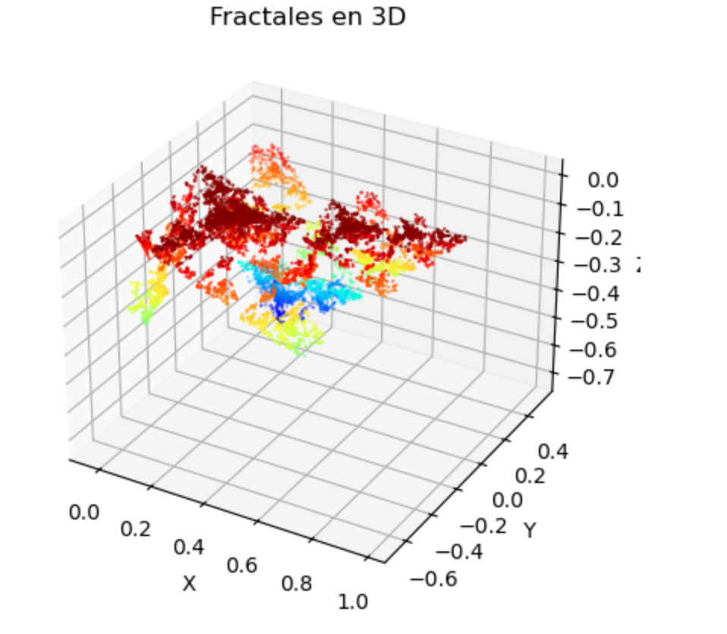
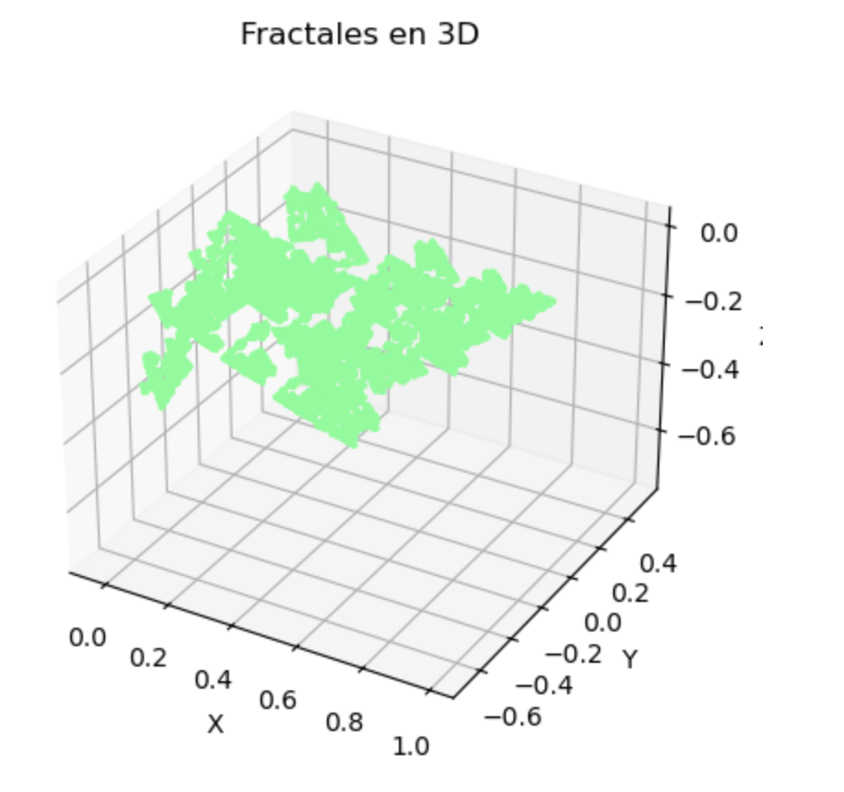

Slide 10
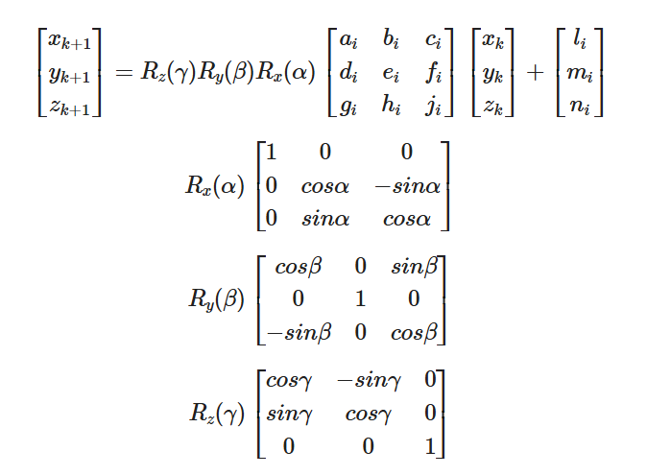
Parámetros

Slide 11

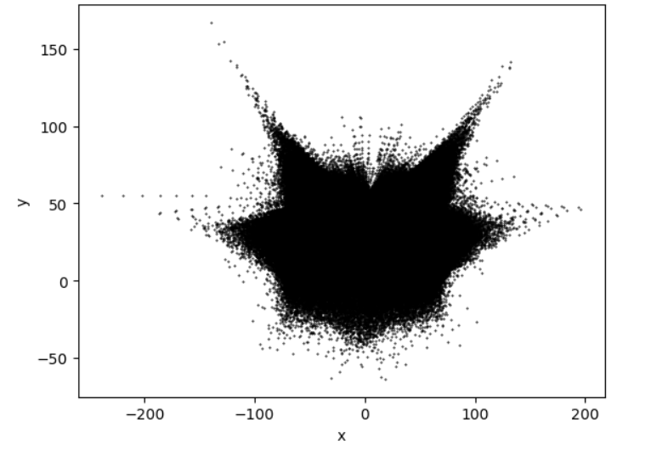




Slide 12
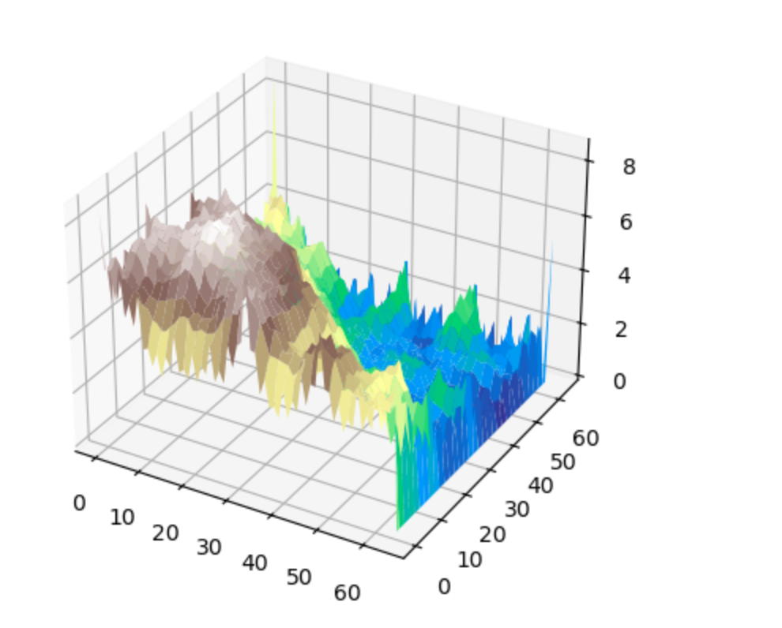
MIDPOINT DISPLACEMENT ALGORITHM

Slide 13
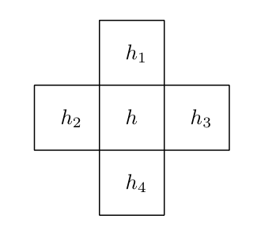
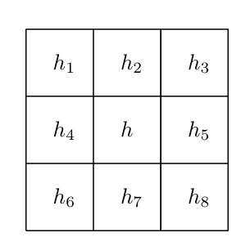
Von Neumann
Moore

Slide 14
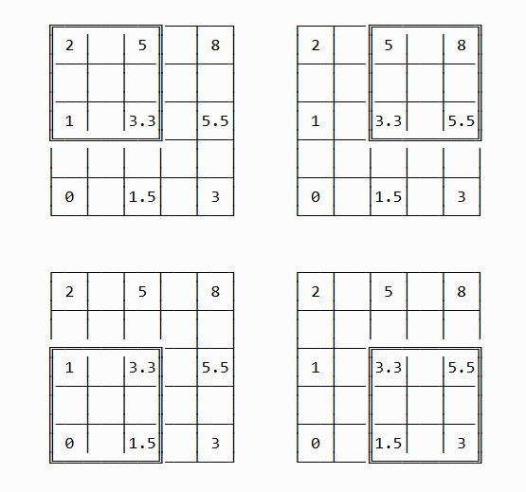
ITERACIONES

Slide 15
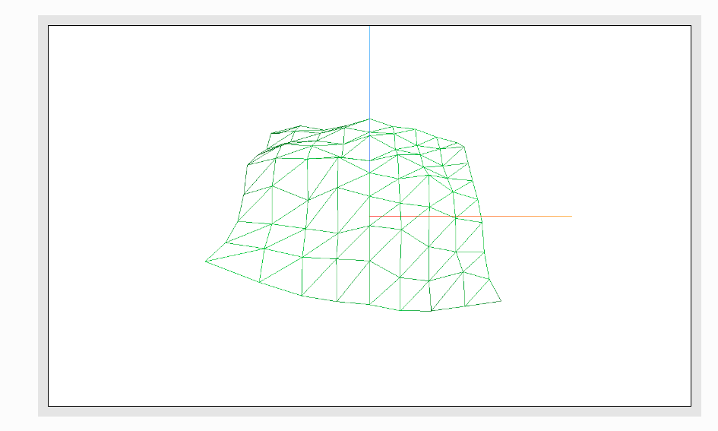
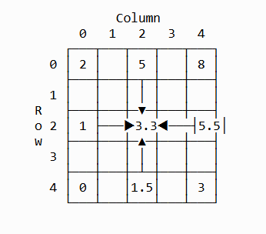
MIDPOINT DISPLACEMENT ALGORITHM

Slide 16
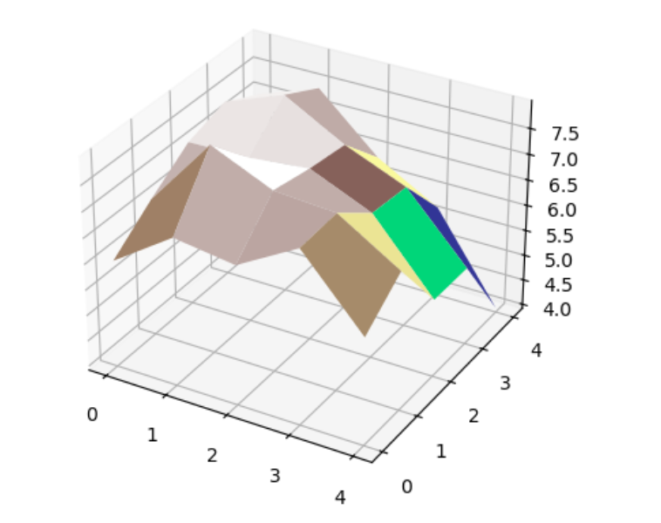
SIMULACIÓN

Slide 17
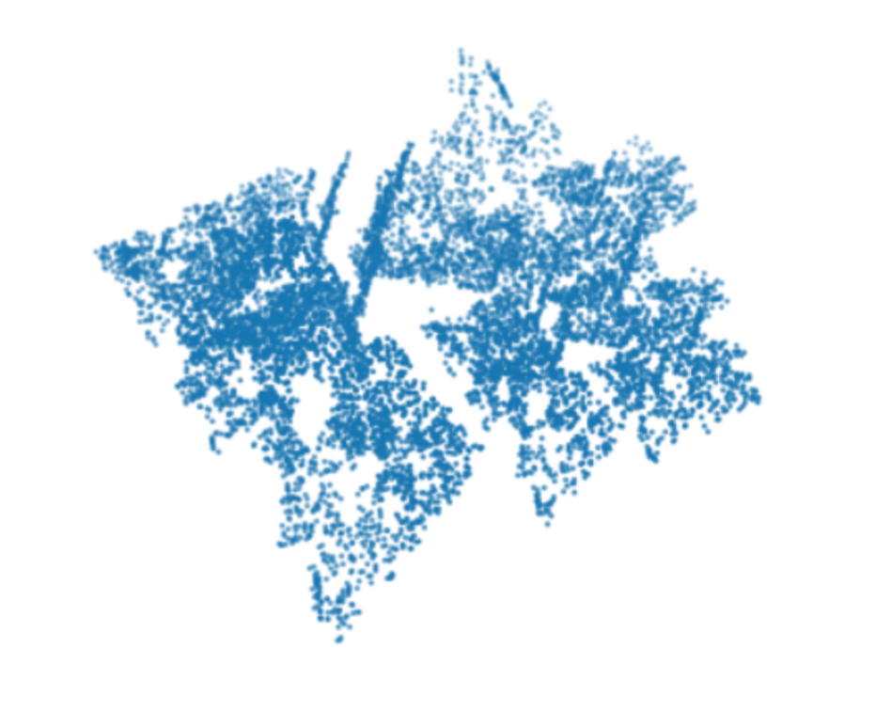
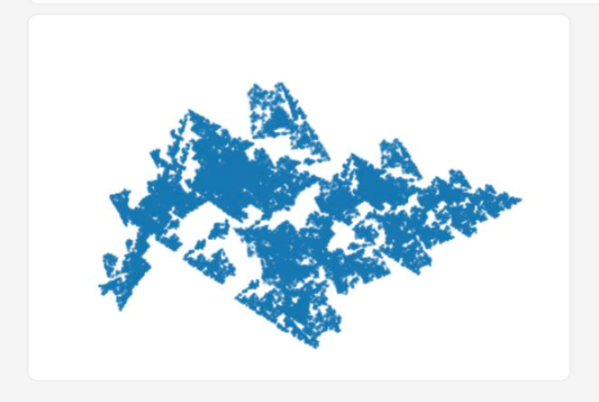
CONCLUSIONES
Todos los propósitos fueron realizados con éxito
Se encontró la tabla. El modelo fue suficiente para generar el paisaje
La forma de nuestro fractal ya estaba definida
Usos del método Montecarlo
Comparación de resultados esperados con obtenidos

Slide 18
REFERENCIAS
UNAM. (n.d.). Transformaciones afines. Recuperado de https://www.matem.unam.mx/~max/GP/N3.pdf
Universidad de Guanajuato. (2021, 22 dic). Clase digital 6: Transformaciones lineales. Recuperado de https://blogs.ugto.mx/rea/clase-digital-6-transformaciones-lineales.
FRACTUS, FRACTA, FRACTAL. FRACTALES, DE LABERINTOS y ESPEJOS. (s. f.). http://bibliotecadigital.ilce.edu.mx/sites/ciencia/volumen3/ciencia3/147/htm/fractus.htm
The Barnsley Fern · Arcane Algorithm Archive. (s. f.). https://www.algorithm-archive.org/contents/barnsley/barnsley.html
Leios Labs. (2021, 13 mayo). Barnsley ferns, but actually explaining each function [Vídeo]. YouTube. https://www.youtube.com/watch?v=xoXe0AljUMA
The Coding Train. (2018, 21 junio). Coding Challenge 108: Barnsley Fern [Vídeo]. YouTube. https://www.youtube.com/watch?v=JFugGF1URNo
Olsen, J. (2004). Realtime procedural terrain generation: Realtime synthesis of eroded fractal terrain for use in computer games. Departamento de Matemáticas y Ciencias de la Computación (IMADA), Universidad del Sur de Dinamarca. Recuperado de https://web.mit.edu/cesium/Public/terrain.pdf

Slide 19
REFERENCIAS
Terrain Generation with Midpoint Displacement / Steve Losh. (s. f.). https://stevelosh.com/blog/2016/02/midpoint-displacement/#s9-midpoint-displacement
Copilot for Microsoft(Copilot ,2024).Copilot, Open AI Oct 30th version. [Large language model].https://copilot.microsoft.com/?msockid=2717b16e19516a6607f0a27e18326b40
Porto, J. P., & Gardey, A. (2023, 12 enero). Fractal - Qué es, definición, características y clases. Definición.de. https://definicion.de/fractal/
Cscazorla. (2012b, marzo 2). ¿Qué son los fractales y cómo se construyen? Xataka Ciencia. https://www.xatakaciencia.com/matematicas/que-son-los-fractales-y-como-se-construyen
Barnsley, M. F. (1991). Fractals everywhere (2.a ed.).
Falconer, K. (2003). Fractal geometry. https://doi.org/10.1002/0470013850
Peitgen, H., Jürgens, H., & Saupe, D. (2006). Chaos and Fractals: New Frontiers of Science. Springer Science & Business Media.
How Long Is the Coast of Britain? Statistical Self-Similarity and Fractional Dimension on JSTOR. (s. f.). www.jstor.org. https://www.jstor.org/stable/1721427?origin=JSTOR-pdf

Slide 20
REFERENCIAS
Reina, B. (2023, 7 septiembre). Teoría de los fractales: definiciones y aplicaciones en la geometría y la física. Ciencia cotidiana para el día a día. https://cienciaconjunta.com/matematicas/teoria-de-los-fractales-definiciones-y-aplicaciones-en-la-geometria-y-la-fisica/
Mandelbrot, B. (1967). How Long Is the Coast of Britain? Statistical Self-Similarity and Fractional Dimension. Science, 156(3775), 636-638. https://doi.org/10.1126/science.156.3775.636
Canal IPE. (2020, 15 diciembre). 7. ¿Puedo hacer el escenario de un videojuego con geometría fractal? - Mundo Matemático [Vídeo]. YouTube. https://www.youtube.com/watch?v=34HeBKBhV0Y
Wikipedia contributors. (2024, 25 octubre). Barnsley fern. Wikipedia. https://en.wikipedia.org/wiki/Barnsley_fern
Koch Snowflake - Go figure math. (s. f.). https://gofiguremath.org/fractals/koch-snowflake/
Wikipedia contributors. (2024a, abril 18). Koch snowflake. Wikipedia. https://en.wikipedia.org/wiki/Koch_snowflak

